Slide 1

btrfs vs ext4 David Kaub, Benedikt Lüken-Winkels

Slide 2
Übersicht
ext4
Default FS in Ubuntu und Debian
Journaling FS
btrfs
Verwendet u.a. von Facebook, OpenSUSE, SUSE Enterprise
Copy-On-Write

Slide 3
ext4
Fourth Extended File System
Nachfolger von ext3 (fork)
Journaling FS
Stable Release in Linux 2.6.28 gemerged (Dez 2008)

Slide 4
ext4 – Features (Auswahl)
Native Verschlüsselung auf Verzeichnisebene (seit Linux 4.1)
Extent – Support
Delayed Allocation
Metadata Prüfsummen
Notes:
Veschlüsselung: Keine 3rd Party mit Performance einbußen
Extent: Allokierung von 128MB forlaufendem physischen Speicher
Delayed Allocation: allocate-on-flush: bündeln von Schreibanfragen, um den I/O Durchsatz zu erhöhen
Metadata Checksums: Erhöhung der Zuverlässigkeit der Metadaten

Slide 5

btrfs
“The filesystem on disk layout
is a forest of B-trees”
Quelle: https://www.sca.com/imagevault/publishedmedia/520w1zc832yg3r749f1s/Skog_med_tj-rn_1214.jpg

Slide 6
btrfs
B-Tree File System
Copy-On-Write B-Baum
Stable Release ab November 2013
WinBtrfs
Notes:
Butter / Better FS
B-tree FS?
WinBtrfs = ein von Grund auf neu geschriebener freier Dateisystem-Treiber für Windows und React OS

Slide 7
btrfs – Features (Auswahl)
Subvolumes
Snapshots
Deduplikation
Delayed Allocation
Prüfsummen B-Baum
Notes:
Subvolumes: Das root-Verzeichis ist ein Subvolume
Snapshots: Verzeichnis unterhalb des Subvolumes (gleiche Ebene). Read-Only oder Editierbar
Deduplikation: Dateiblöcke mit selbem Inhalt werden nur einmal gespeichert
Delayed Allocation: allocate-on-flush: bündeln von Schreibanfragen, um den I/O Durchsatz zu erhöhen
Prüfsummen für alle Daten

Slide 8
B-Baum - Hinzufügen
19
1,4,10
1,4,10
1,2
5,6,7
10,11
10,11,19
19
19
[Ohad Rodeh, Josef Bacik, and Chris Mason. 2013. BTRFS: The Linux B-Tree Filesystem. ACM Trans. Storage 9, 3, Article 9 (August 2013), 32 pages. DOI:https://doi.org/10.1145/2501620.2501623]
Notes:
Vollständig balancierter Baum
Einfügen, Löschen und suchen in $O(\log\left(n\right))$

Slide 9
B-Baum - Löschen
6
1,4,10
1,4,10
1,2
5,6,7
5,7
10,11
10,11
6
[Ohad Rodeh, Josef Bacik, and Chris Mason. 2013. BTRFS: The Linux B-Tree Filesystem. ACM Trans. Storage 9, 3, Article 9 (August 2013), 32 pages. DOI:https://doi.org/10.1145/2501620.2501623]

Slide 10
B-Baum – Kopieren (COW)
P,1
Q,1
B,1
C,1
B,2
C,2
D,1
E,1
G,1
H,1
[Ohad Rodeh, Josef Bacik, and Chris Mason. 2013. BTRFS: The Linux B-Tree Filesystem. ACM Trans. Storage 9, 3, Article 9 (August 2013), 32 pages. DOI:https://doi.org/10.1145/2501620.2501623]

Slide 11
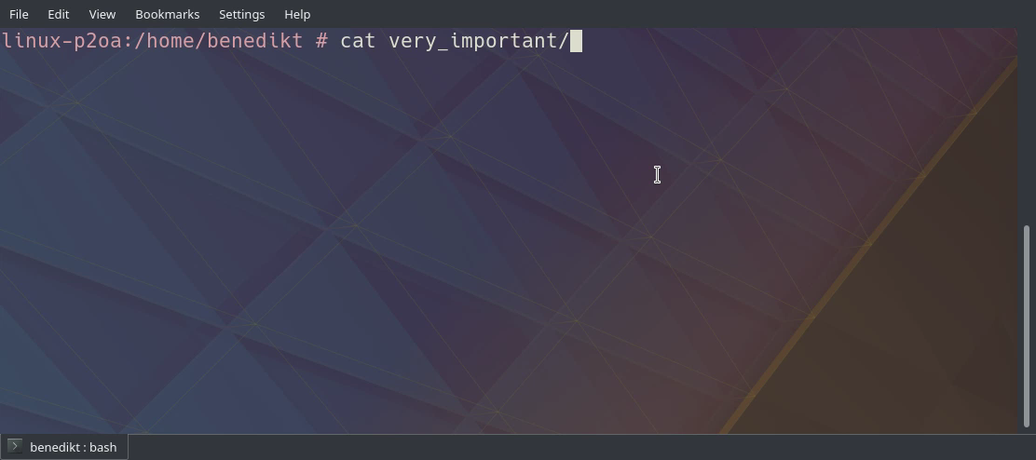
Snapshot und Rollback

Slide 12
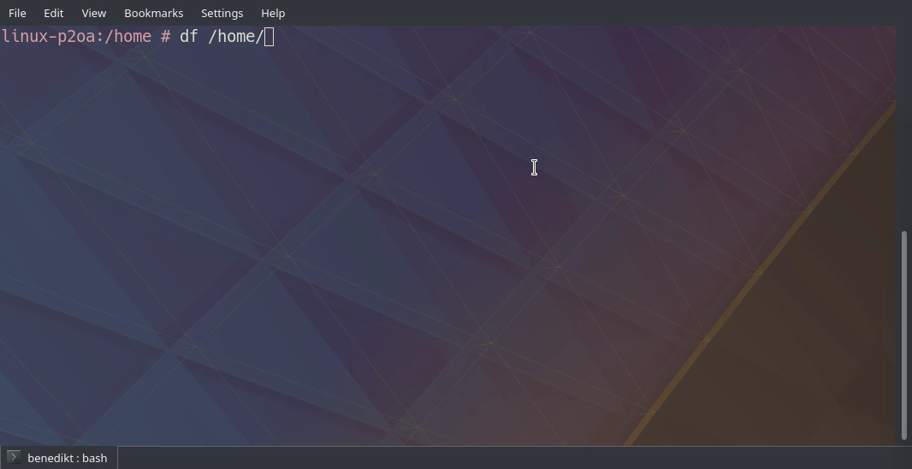
Volume hinzufügen

Slide 13

Benchmarking
Benchmarks
Quelle: https://media.istockphoto.com/videos/laptop-going-up-in-smoke-while-person-is-working-on-it-video-id682543744?s=640x640

Slide 14
Benchmarks
...
define fileset name=bigfileset,path=$dir,size=$meanfilesize,entries=$nfiles,dirwidth=$meandirwidth
define process name=filecreate,instances=1
{
thread name=filecreatethread,memsize=10m,instances=$nthreads
{
flowop createfile name=createfile1,filesetname=bigfileset,fd=1
flowop writewholefile name=writefile1,fd=1,iosize=$iosize
flowop closefile name=closefile1,fd=1
}
}
run 60
set $dir=/tmp
set $nfiles=50000
set $meandirwidth=100
set $meanfilesize=10m
set $iosize=10m
set $nthreads=16
set mode quit firstdone
...
Filebench
Simulation von Workloads
Fileserver
Webserver
Erstellen/Kopieren von Dateien
Zufälliges Lesen und Schreiben in großer Datei

Slide 15
Benchmarking Umgebung
AMD R5 3600 6x3,6 Ghz
8 GB Arbeitsspeicher
Sekundärspeicher (SATA 3)
HDD: WD Blue 500GB 7200rpm
SSD: Samsung 840 Evo 250GB
Notes:
Ram absichtlich reduziert

Slide 16
MB/s SSD
Notes:
Durchsatz in Megabyte
Btrfs tendenziell schneller

Slide 17
MB/s HDD

Slide 18
Operationen/s
HDD
SSD

Slide 19
Operationen/s
HDD
SSD

Slide 20
Operationen/s
HDD
SSD
Notes:
Btrfs besseres Management großer Dateien

Slide 21


Fazit
btrfs in den meisten Fällen schneller
ext4 beim Kopieren auf HDD tendenziell schneller
btrfs überwiegt mit Features und Funktionalität

Slide 22


Danke für die Aufmersamkeit

Slide 23
Quellen
Josef Bacik. Btrfs: The swiss army knife of storage.;login:, 37(1), 2012.
Avantika Mathur, Mingming Cao, and Andreas Dilger. Ext4: The nextgeneration of the ext3 file system.;login:, 32(3), 2007.
Ohad Rodeh, Josef Bacik, and Chris Mason. BTRFS: the linux b-tree file-system.TOS, 9(3):9:1–9:32, 2013.
Vasily Tarasov, Erez Zadok, and Spencer Shepler. Filebench: A flexibleframework for file system benchmarking.;login:, 41(1), 2016.
Icons von flaticon.com

